Slide 1




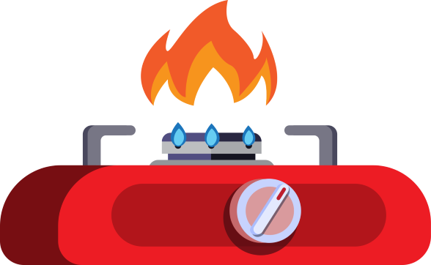
KHỞI ĐỘNG
Quan sát video và cho biết khí thiên nhiên thuộc loại hợp chất hữu cơ nào? Video cung cấp cho các em thông tin gì về khí thiên nhiên?

Slide 2
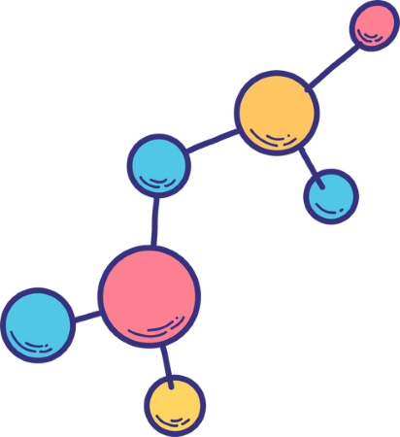
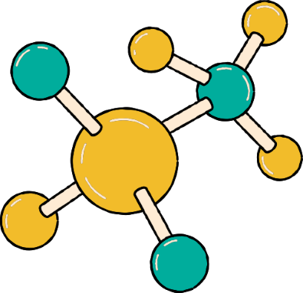


TIẾT 75,78,79
BÀI 23: ALKANE

Slide 3

NỘI DUNG BÀI HỌC
Khái niệm hydrocarbon, alkane
I
Cấu tạo phân tử và danh pháp của alkane
II
Phản ứng cháy của alkane
III
Ứng dụng làm nhiên liệu của alkane
IV

Slide 4

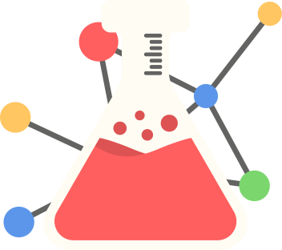
I. KHÁI NIỆM HYDROCARBON, ALKANE

Slide 5

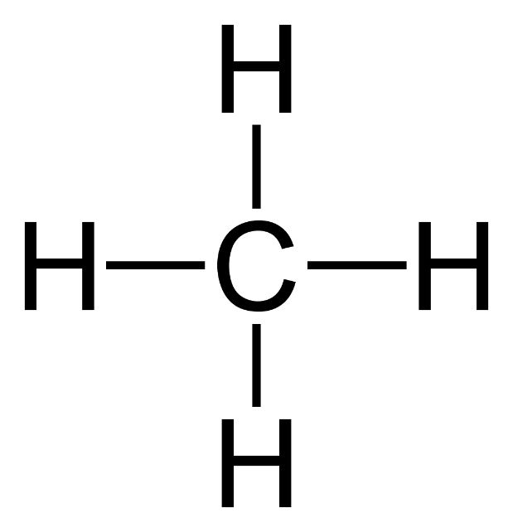
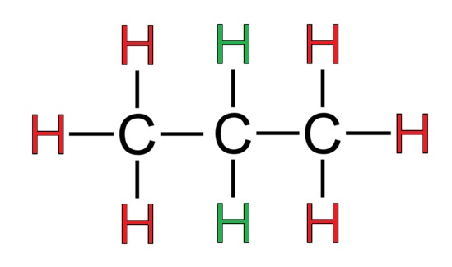
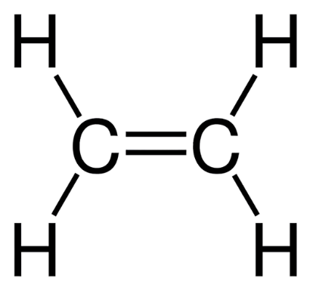
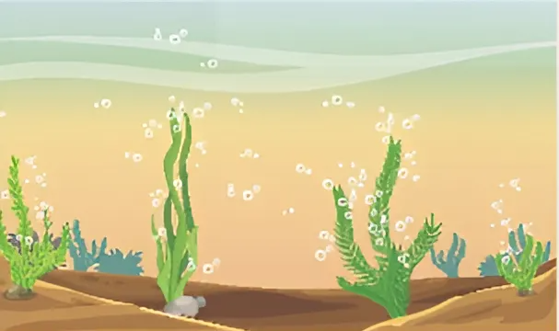

Hoạt động (SGK - tr.107)
Tìm hiểu về các hydrocarbon thông dụng
Quan sát Hình 23.1:
a) methane (có trong khí bùn ao)
b) propane (có trong bình gas)
c) ethylene (có trong khí sinh ra từ một số loại quả chín)
Hình 22.3
Một số hydrocarbon thông dụng

Slide 6

1. Nhận xét đặc điểm chung về thành phần nguyên tố của ba chất.
2. So sánh đặc điểm cấu tạo (loại liên kết cộng hóa trị) giữa các nguyên tử trong phân tử của ba chất.
a) methane (có trong khí bùn ao)
b) propane (có trong bình gas)
c) ethylene (có trong khí sinh ra từ một số loại quả chín)
Hình 22.3
Một số hydrocarbon thông dụng

Slide 7
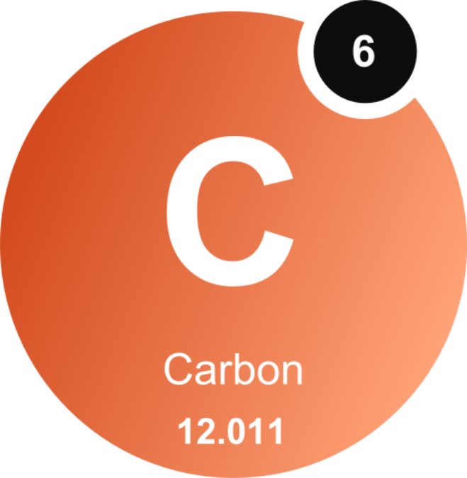
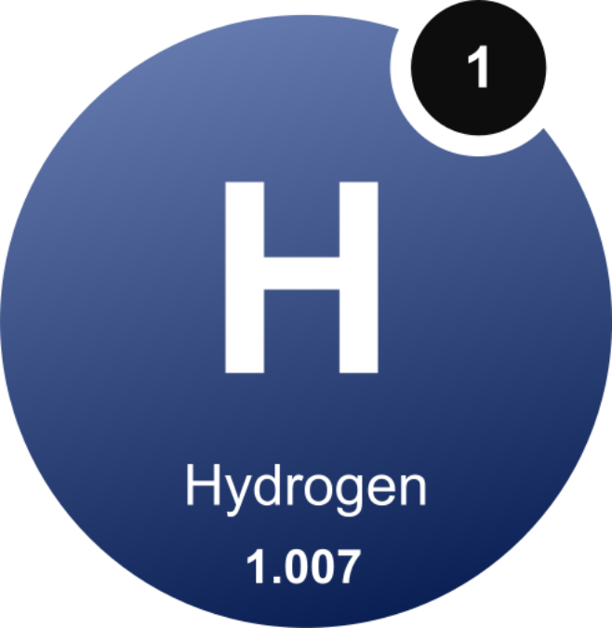
1. Đều chỉ chứa các nguyên tố carbon và hydrogen.
a) methane (có trong khí bùn ao)
b) propane (có trong bình gas)
c) ethylene (có trong khí sinh ra từ một số loại quả chín)
Hình 22.3
Một số hydrocarbon thông dụng

Slide 8


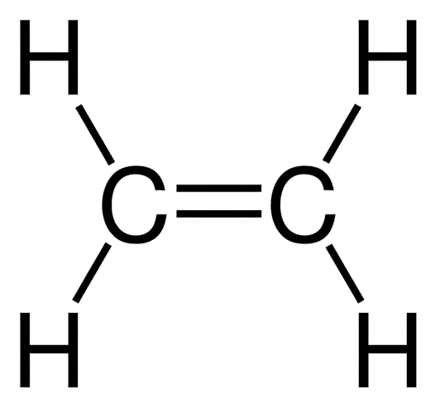
2. So sánh
Chất a) và b) có cấu tạo mạch hở và chỉ chứa liên kết đơn C - C, C - H (liên kết σ).
σ
σ
σ
σ
σ
σ
σ
π
a) methane
b) propane
c) ethylene
Cấu tạo mạch hở và có thêm 1 liên kết π ở liên kết đôi C=C.

Slide 9
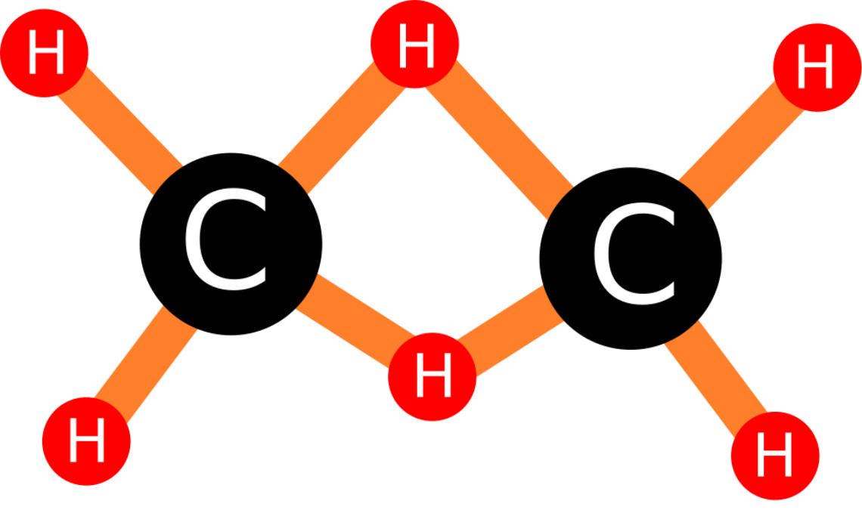

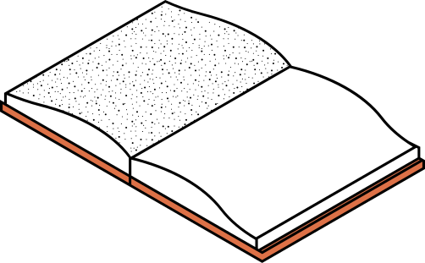
KHÁI NIỆM
Hydrocarbon: là hợp chất hữu cơ chỉ chứa carbon và hydrogen; bao gồm alkane, alkene,…
Alkane: là hydrocarbon mạch hở, phân tử chỉ chứa các liên kết đơn.

Slide 10
Câu hỏi và bài tập (SGK - tr.108)
1. Quan sát Hình 23.1 và cho biết hợp chất nào không thuộc alkane. Giải thích.
a) methane (có trong khí bùn ao)
b) propane (có trong bình gas)
c) ethylene (có trong khí sinh ra từ một số loại quả chín)
Hình 22.3
Một số hydrocarbon thông dụng

Slide 11
Câu hỏi và bài tập (SGK - tr.108)
Ethylene không phải là alkane do có chứa liên kết đôi.
a) methane (có trong khí bùn ao)
b) propane (có trong bình gas)
c) ethylene (có trong khí sinh ra từ một số loại quả chín)
Hình 22.3
Một số hydrocarbon thông dụng

Slide 12
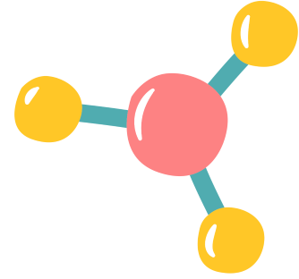
Câu hỏi và bài tập (SGK - tr.108)
2. Xét các chất:
(A) CH₃ - CH₃
(B) CH₂ = CH - CH₃
(C) CH₂ = C - CH₃
CH₃
(D) CH₃ - CH₂ - OH
(E) CH₃ - COOH
(G) CH₃ - CH - CH₃
CH₃
(H) CH₂ = CH - CH = CH₂
(I) CH₄
Trong các chất trên, chất nào là hydrocarbon, chất nào là alkane? Giải thích.

Slide 13
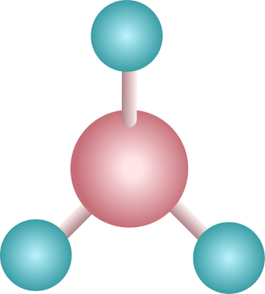

Hydrocarbon | Alkane
(A) CH₃ - CH₃
(A) CH₃ - CH₃
(B) CH₂ = CH - CH₃
(C) CH₂ = C - CH₃
(G) CH₃ - CH - CH₃
CH₃
CH₃
(G) CH₃ - CH - CH₃
CH₃
(I) CH₄
(H) CH₂ = CH - CH = CH₂
(I) CH₄
Vì trong phân tử chỉ chứa carbon và hydrogen.
Vì là những hydrocarbon mạch hở, phân tử chỉ chứa liên kết đơn.

Slide 14
II. CẤU TẠO PHÂN TỬ VÀ DANH PHÁP CỦA ALKANE

Slide 15
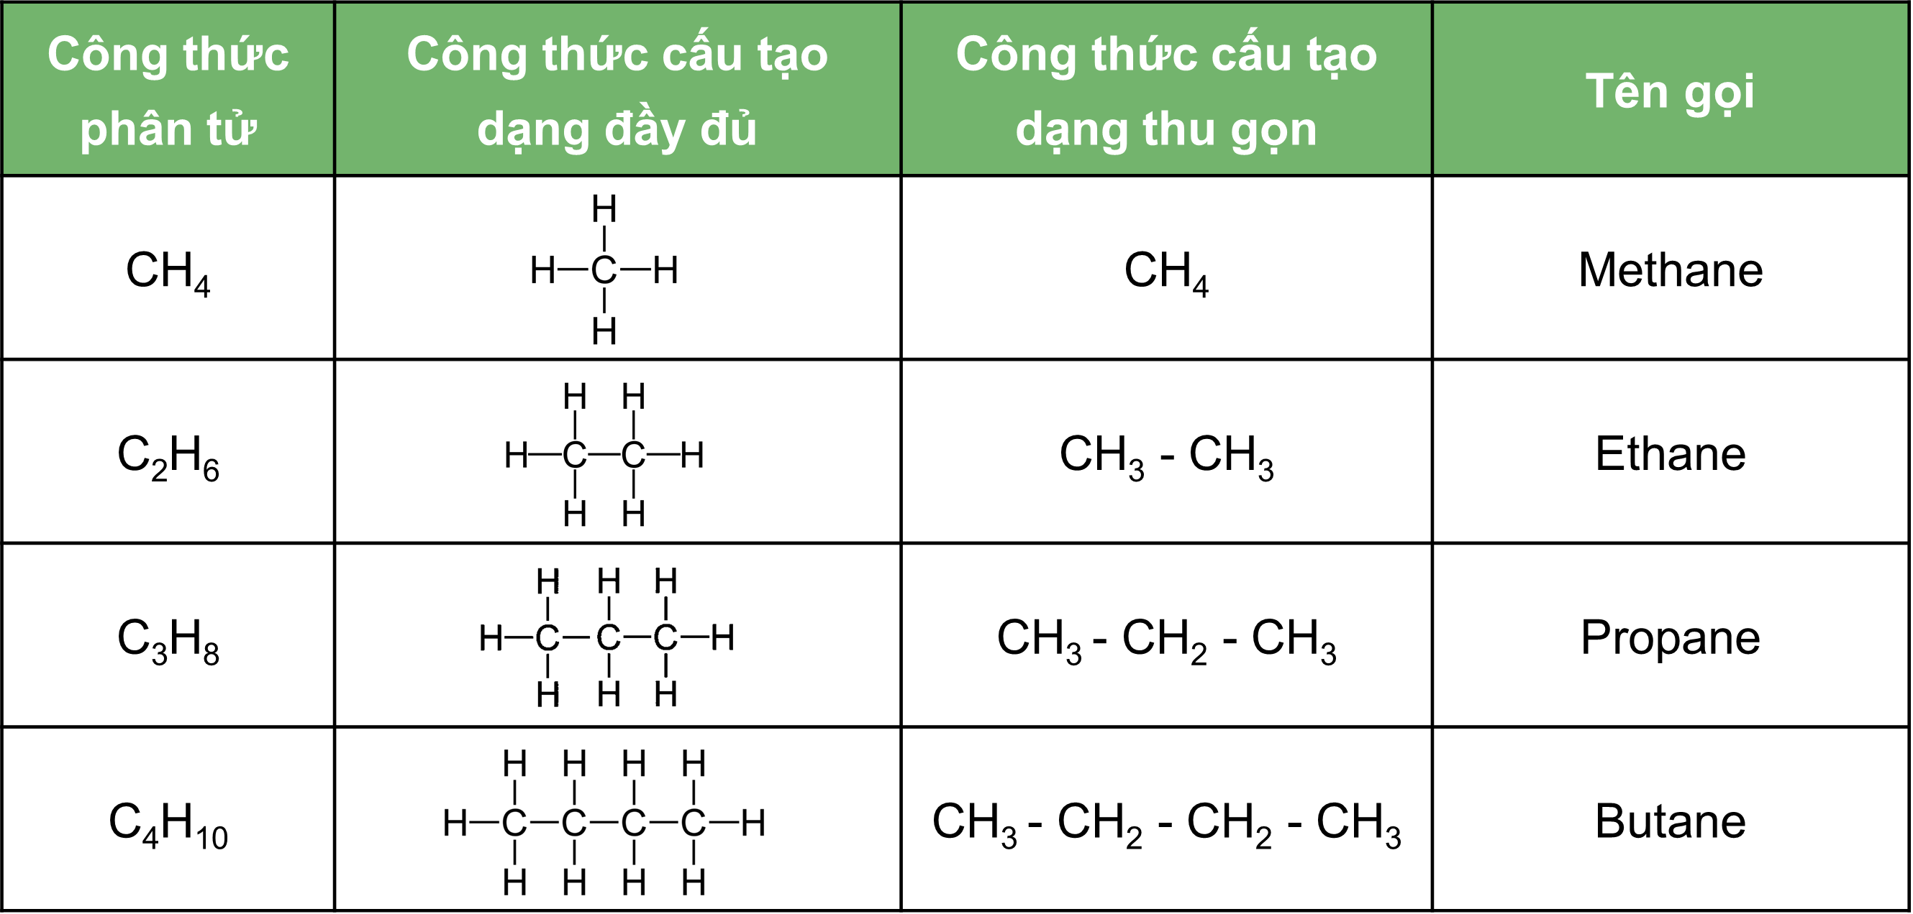
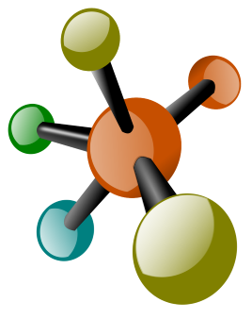
Quan sát và tìm hiểu thông tin trong bảng 23.1 SGK trang 108

Slide 16



THẢO LUẬN NHÓM ĐÔI
Hoạt động (SGK - tr.108)
1. Trong công thức phân tử của alkane, khi tăng thêm một nguyên tử carbon thì số nguyên tử hydrogen tăng thêm là bao nhiêu?
+2
2. Hãy cho biết tên gọi của các alkane trong bảng 23.1 có đặc điểm gì giống và khác nhau.
Tên gọi các alkane có đuôi “ane” giống nhau, tiền tố của tên gọi khác nhau.

Slide 17



GHI NHỚ
Công thức chung của alkane: C_{n}H_{2n+2} (n ≥ 1, là số nguyên, dương).
Tên gọi của một số alkane thường gặp:
Công thức cấu tạo thu gọn | Tên gọi
CH₄ | Methane
CH₃ – CH₃ | Ethane
CH₃ – CH₂ – CH₃ | Propane
CH₃ – CH₂ – CH₂ – CH₃ | Butane

Slide 18
III.
PHẢN ỨNG CHÁY CỦA ALKANE

Slide 19
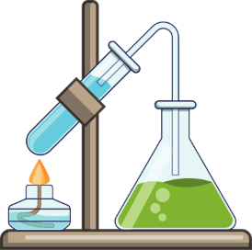
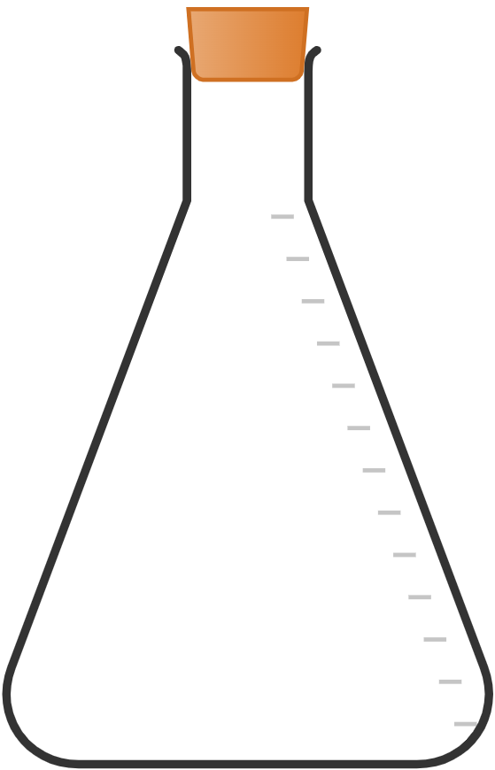


Thí nghiệm: Tìm hiểu về phản ứng cháy của butane
Chuẩn bị
Bật lửa gas (chứa butane) loại dài
Bình tam giác bằng thủy tinh chịu nhiệt, sạch và khô, có nút
Ống nghiệm đựng dung dịch nước vôi trong

Slide 20

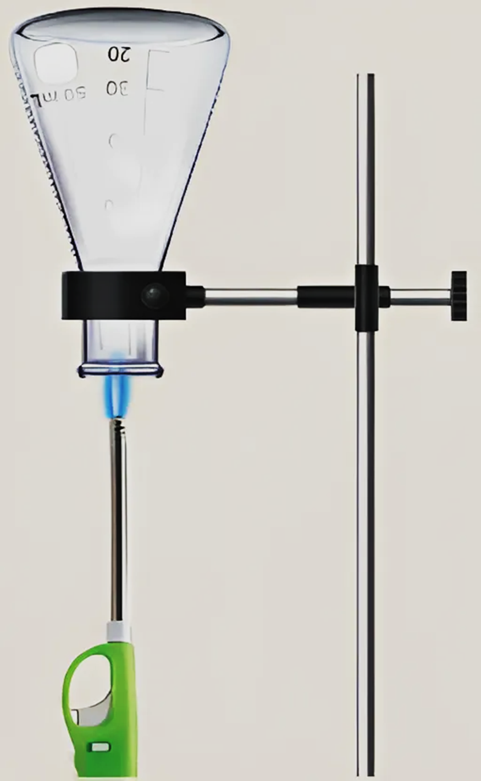
Tiến hành
Bước 1: Đưa đầu bật lửa vào miệng bình tam giác úp ngược, đánh lửa và giữ lửa cháy cho đến khi thấy thành bình tam giác mờ đi và dừng lại.
Bước 2: Quay xuôi bình tam giác lại và đổ nước vôi trong vào. Sau đó đậy bình tam giác bằng nút và lắc đều.

Slide 21
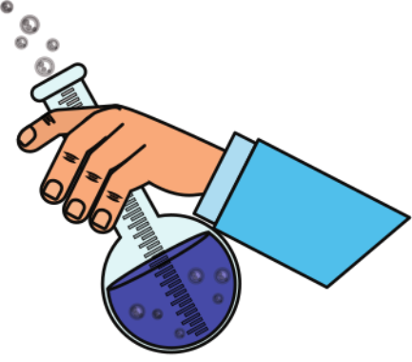
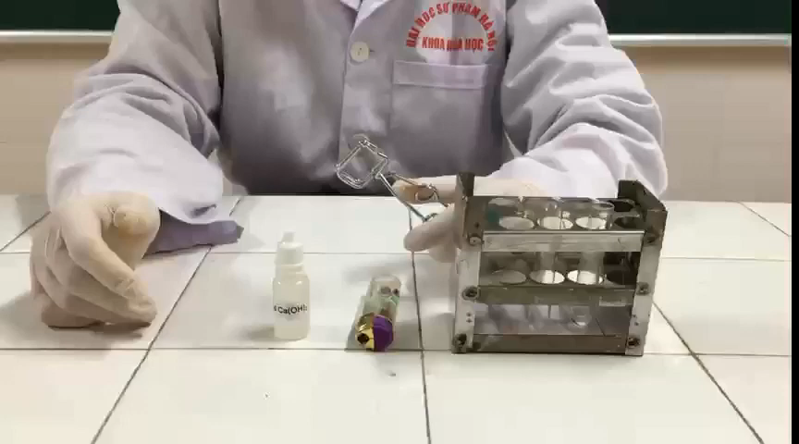

Video thí nghiệm tham khảo:

Slide 22

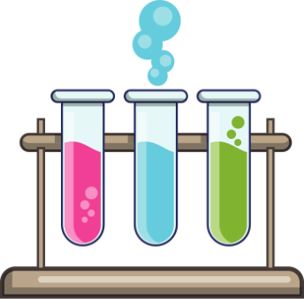
Thảo luận nhóm đôi
Nhận xét hiện tượng bên trong thành ống nghiệm sau khi đánh lửa bật lửa gas để đốt cháy butane. Dự đoán sản phẩm tạo thành.
Quan sát hiện tượng xảy ra trong ống nghiệm sau khi cho nước vôi trong và dự đoán sản phẩm tạo thành.

Slide 23
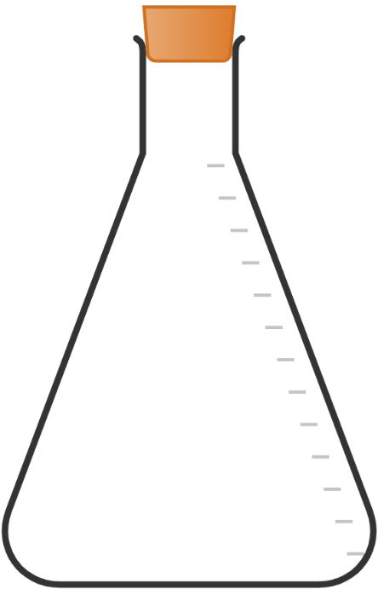

Hiện tượng:
1. Sau khi đánh lửa bật lửa gas, xuất hiện hơi nước đọng trên thành bình → sản phẩm cháy có nước.
2. Sau khi cho nước vôi trong, xuất hiện vẩn đục màu trắng (CaCO₃) → sản phẩm cháy có CO₂.
PTHH:
tº
2C₄H₁₀ + 13O₂ 8CO₂ + 10H₂O
CO₂ + Ca(OH)₂ CaCO₃ + H₂O

Slide 24
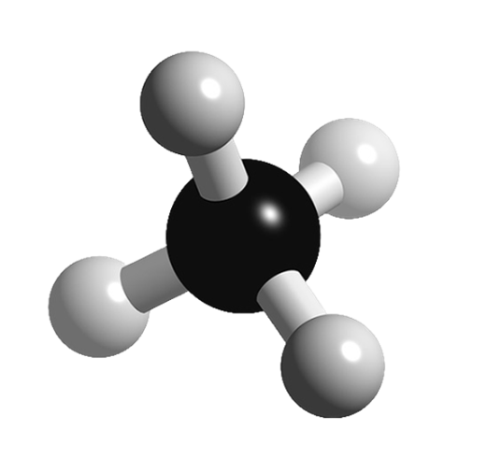

GHI NHỚ
Đốt cháy alkane trong không khí thu được sản phẩm chủ yếu là khí carbon dioxide và hơi nước.
Phản ứng cháy của alkane
tº
Ví dụ: C₃H₈ + 5O₂ 3CO₂ + 4H₂O
Tỏa nhiều nhiệt, một phần nhỏ alkane cháy không hoàn toàn tạo muội than.
Alkane khá bền → ở điều kiện thường không phản ứng với acid, base và nhiều chất khác.

Slide 25
Câu hỏi và bài tập (SGK - tr.109)
1. a) Viết phương trình hóa học biểu diễn phản ứng cháy của methane và ethane.
tº
CH₄ + 2O₂ CO₂ + 2H₂O
tº
2C₂H₆ + 7O₂ 4CO₂ + 6H₂O
b) Dùng công thức chung của alkane, viết phương trình hóa học tổng quát của phản ứng đốt cháy hoàn toàn alkane tạo thành sản phẩm là carbon dioxide và nước.
3n+1
tº
C_{n}H_{2n+2} + O₂ nCO₂ + (n + 1)H₂O
2

Slide 26
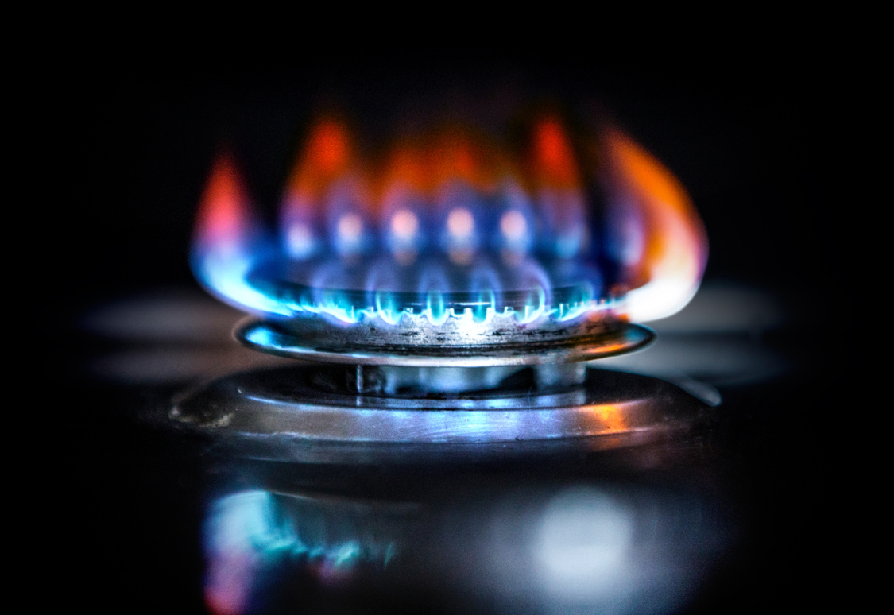
Câu hỏi và bài tập (SGK - tr.109)
2. Giả thiết rằng gas trong bình gas là một hỗn hợp propane và butane có tỉ lệ thể tích 1: 1. Tính nhiệt lượng sinh ra khi đốt cháy 1 kg loại gas này. Biết rằng nhiệt lượng tương ứng sinh ra khi đốt cháy 1 mol mỗi chất propane và butane lần lượt là 2 220 kJ và 2 878 kJ.

Slide 27



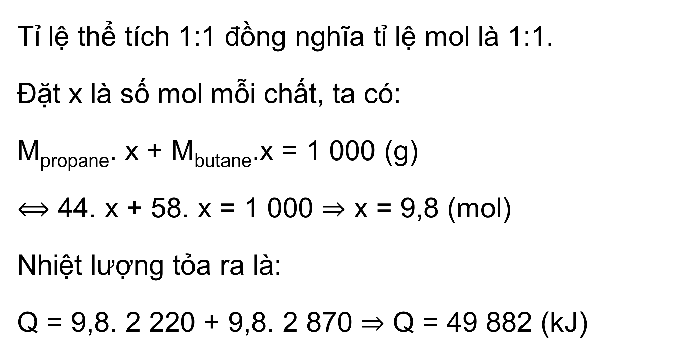
Gợi ý
Tỉ lệ thể tích 1:1 đồng nghĩa tỉ lệ mol là 1:1.
Đặt x là số mol mỗi chất, ta có:
M_{propane}. x + M_{butane}.x = 1 000 (g)
$⟺$ 44. x + 58. x = 1 000 ⇒ x = 9,8 (mol)
Nhiệt lượng tỏa ra là:
Q = 9,8. 2 220 + 9,8. 2 870 ⇒ Q = 49 882 (kJ)

Slide 28
IV. ỨNG DỤNG LÀM NHIÊN LIỆU CỦA ALKANE

Slide 29

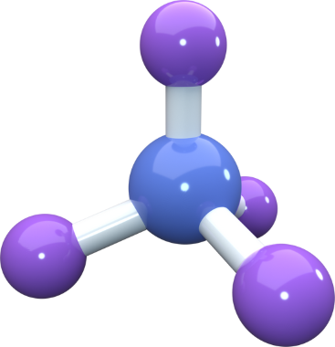
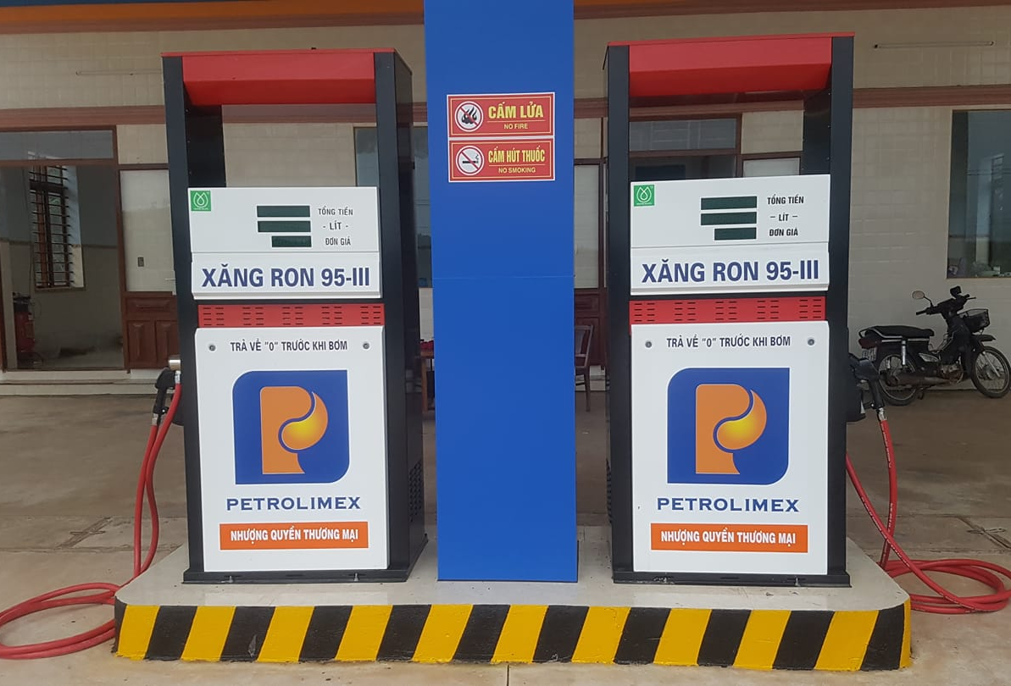
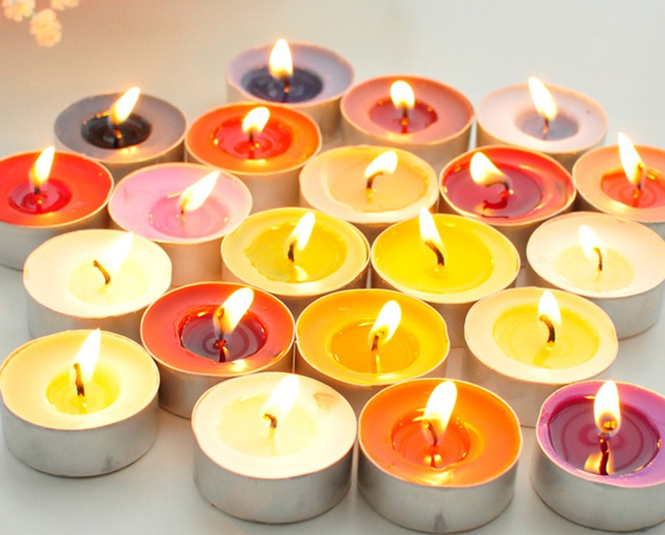
Quan sát hình ảnh sau và trình bày các ứng dụng chủ yếu của alkane.
Nhiên liệu động cơ
Chất đốt
Nến

Slide 30

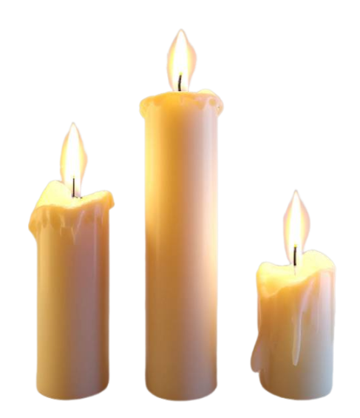

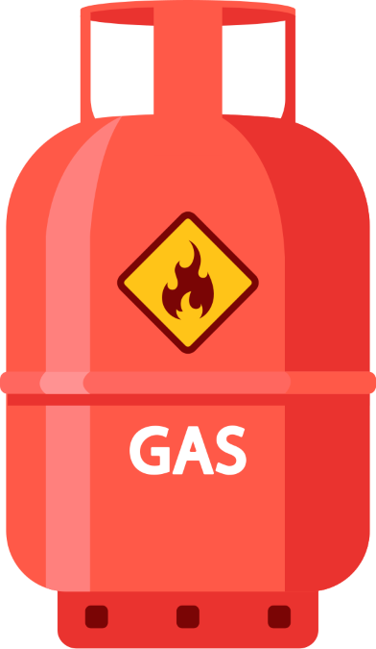
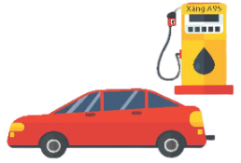
Ứng dụng làm nhiên liệu của alkane
Nhiên liệu khí hóa lỏng | Nhiên liệu lỏng | Nhiên liệu rắn
Propane, butane dùng làm nhiên liệu cho bật lửa, bếp gas,…
Alkane ở trạng thái lỏng dùng làm nhiên liệu (xăng, dầu hỏa, dầu diesel, nhiên liệu phản lực).
Alkane ở trạng thái rắn dùng làm nhiên liệu dưới dạng nến paraffin.

Slide 31

Câu hỏi và bài tập (SGK - tr.110)
2. Bảng dưới đây cho biết nhiệt lượng tỏa ra khi đốt cháy hoàn toàn 1 mol alkane.
a) Tính nhiệt lượng tỏa ra khi đốt cháy hoàn toàn 1 gam mỗi alkane trong bảng trên.
Alkane | Công thức phân tử | Khối lượng mol phân tử (gam/mol) | Nhiệt lượng (kJ/mol)
Methane | CH₄ | 16 | 891
Ethane | C₂H₆ | 30 | 1 561
Propane | C₃H₈ | 44 | 2 220
Butane | C₄H₁₀ | 58 | 2 878
b) Đốt cháy 1 gam alkane nào trong số các alkane ở trên sẽ tỏa ra nhiều nhiệt lượng nhất?

Slide 32
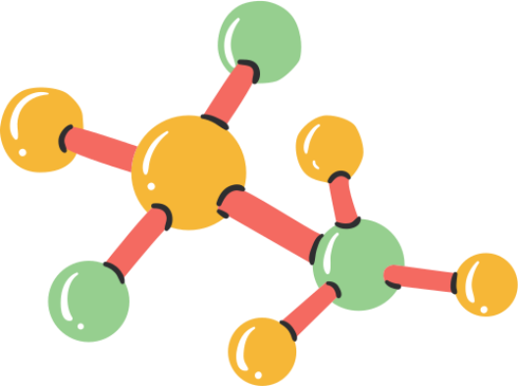
Gợi ý
a) Nhiệt lượng tỏa ra khi đốt cháy hoàn toàn 1 gam mỗi chất là:
1
Methane:
. 891 = 55,69 (kJ)
16
b) Nhiệt lượng tỏa ra khi đốt cháy hoàn toàn 1 g methane là lớn nhất.
1
Ethane:
. 1 561 = 52,03 (kJ)
30
1
Propane:
. 2 220 = 50,45 (kJ)
44
1
Butane:
. 2 878 = 49,62 (kJ)
58

Slide 33

TỔNG KẾT
Hydrocarbon là hợp chất hữu cơ mà thành phần phân tử chỉ chứa các nguyên tố carbon và hydrogen.
Alkane là những hydrocarbon mạch hở, phân tử chỉ chứa các liên kết đơn, có công thức chung C_{n}H_{2n + 2} (n ≥ 1, n là số nguyên dương).

Slide 34
TỔNG KẾT
Phản ứng cháy của alkane trong không khí tạo sản phẩm chủ yếu là carbon dioxide và nước. Phản ứng này tỏa nhiệt mạnh nên alkane được dùng làm nhiên liệu dưới nhiều hình thức khác nhau như khí hóa lỏng, nhiên liệu lỏng và nhiên liệu rắn.

Slide 35
LUYỆN TẬP
Câu 1: Công thức tổng quát của alkane là
A. C_{n}H_{n+2}
C. C_{n}H_{2n}
B. C_{n}H_{2n+2}
B. C_{n}H_{2n+2}
D. C_{n}H_{2n-2}

Slide 36
Câu 2: Tên gọi của CH₄ là
A. Ethane
C. Propane
B. Methane
B. Methane
D. Butane

Slide 37
Câu 3: Công thức phân tử của propane là
A. CH₄
C. C₃H₈
C. C₃H₈
B. C₂H₆
D. C₄H₁₀

Slide 38
Câu 4: Liên kết giữa các phân tử alkane là
A. Liên kết acid
C. Liên kết ba
B. Liên kết đôi
D. Liên kết đơn
D. Liên kết đơn

Slide 39
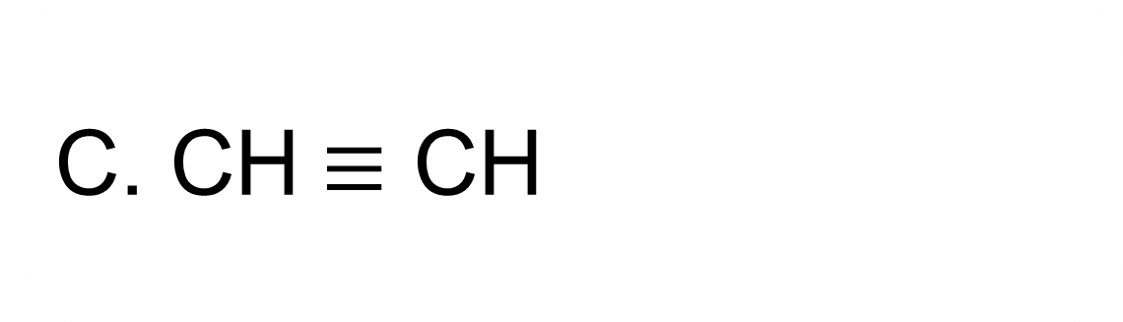
Câu 5: Chất nào sau đây là alkane?
A. CH₂ = CH₂
C. CH$≡$ CH
B. CH₃ - CH₂ - OH
D. CH₃ - CH₃
D. CH₃ - CH₃

Slide 40
Câu 6: Tại sao alkane được sử dụng là nhiên liệu?
A. Vì khi cháy alkane tỏa nhiều nhiệt.
A. Vì khi cháy alkane tỏa nhiều nhiệt.
C. Vì alkane có liên kết đôi kém bền.
B. Vì alkane dễ bốc cháy ở nhiệt độ thường.
D. Vì alkane là hợp chất vô cơ.

Slide 41
Câu 7: Alkane không được sử dụng làm
A. xăng
C. dầu hỏa
B. thuốc
B. thuốc
D. nến

Slide 42
Câu 8: Alkane là hợp chất hữu cơ
A. chỉ chứa các liên kết C-C.
C. chứa các liên kết C-C và C-H.
C. chứa các liên kết C-C và C-H.
B. chỉ chứa các liên kết C-H.
D. chứa các liên kết C-C, C-O, C-H và O-H.

Slide 43

VẬN DỤNG
Đúng
Bài 1: Phản ứng cháy của alkane tạo sản phẩm là CO₂ và H₂O, ngoài ra có thể có C và CO. Đúng hay sai?
Đúng
Bài 2: Alkane có thể là nhiên liệu ở cả dạng khí, lỏng và rắn. Đúng hay sai?

Slide 44

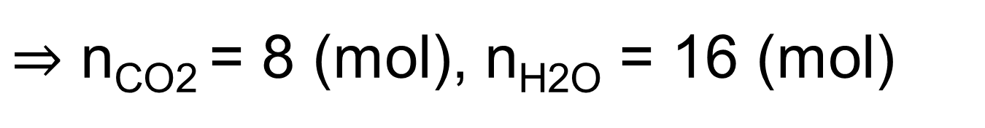
Bài 2: Tính số mol CO₂ và H₂O được tạo ra khi đốt cháy hoàn toàn methane chứa trong bình 200 L (đkc).
Gợi ý
tº
PTHH:
CH₄ + 2O₂ CO₂ + 2H₂O
200
Ta có: n_{CH4} =
= 8 (mol)
24,79
$⇒$ n_{CO2} = 8 (mol), n_{H2O} = 16 (mol)

Slide 45
HƯỚNG DẪN VỀ NHÀ
1
Ôn tập kiến thức đã học trong bài
2
Hoàn thành bài tập trong SBT
3
Chuẩn bị trước bài sau - Bài 24: Alkene

